Slide 1
«Национальный исследовательский ядерный университет «МИФИ» ИНСТИТУТ ИНТЕЛЛЕКТУАЛЬНЫХ КИБЕРНЕТИЧЕСКИХ СИСТЕМ КАФЕДРА №12 «КОМПЬЮТЕРНЫЕ СИСТЕМЫ И ТЕХНОЛОГИИ»
Отчёт по проектной практике (введение в специальность) на тему:
Изучение методов численного интегрирования в среде GNU Octave
Студент: Бучинский А. М., С19-501
Руководитель: к.т.н., доцент НИЯУ МИФИ Заева М.А.
Москва, 2019

Slide 2
Цели и задачи работы
Целью работы является изучение методов численного интегрирования в среде GNU Octave
Достижение указанной цели осуществлялось путём решения следующих основных задач:
Изучение методов численного интегрирования;
Изучение среды GNU Octave и Microsoft Excel;
Написание программ;

Slide 3
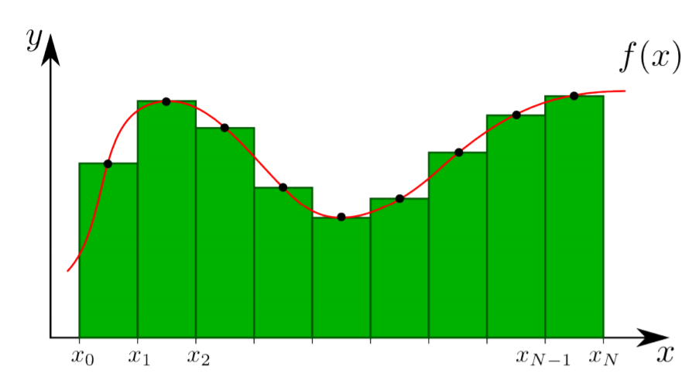
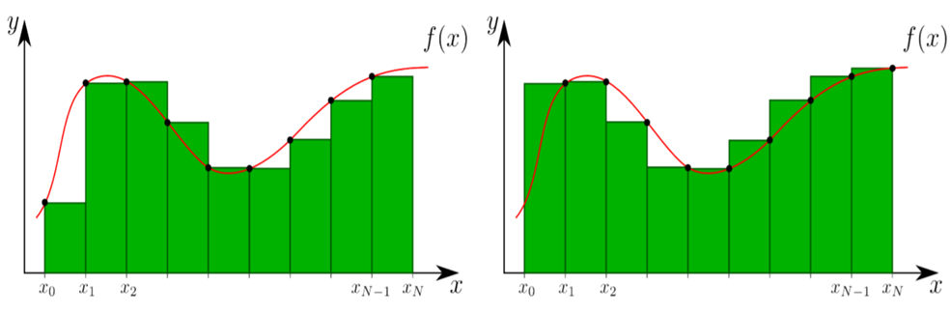
Методы прямоугольников
Метод средних прямоугольников
Метод левых прямоугольников
Метод правых прямоугольников

Slide 4
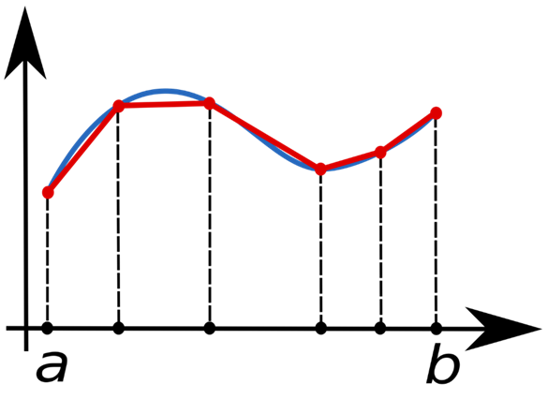
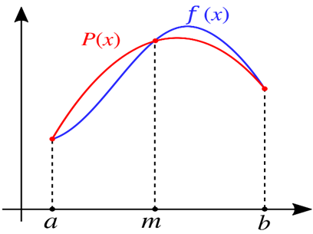
Метод Трапеций
Метод Симпсона

Slide 5
Самый эффективный метод
 | 10 | 100 | 1000
Левые прямоугольники | Интеграл – 379,67 Погрешность - 46,67 Оценка погрешности – 89,1 | Интеграл – 337,56 Погрешность – 4,56 Оценка погрешности – 8,91 | Интеграл – 333,45 Погрешность – 0,45 Оценка погрешности – 0,891
 | 10 | 100 | 1000
Правые прямоугольники | Интеграл – 485,69 Погрешность – 152,69 Оценка погрешности – 103,68 | Интеграл – 346,63 Погрешность – 13,63 Оценка погрешности - 9,0558 | Интеграл – 334,35 Погрешность - 1,35 Оценка погрешности – 0,892
 | 10 | 100 | 1000
Средние прямоугольники | Интеграл – 430,67 Погрешность – 97,67 Оценка погрешности – 96,39 | Интеграл – 342,08 Погрешность – 9,08 Оценка погрешности – 8,98 | Интеграл – 333,9 Погрешность – 0,9 Оценка погрешности – 0,891

Slide 6
Метод | Значение
Левые прямоугольники | 332,559
Средние прямоугольники | 333,09
Правые прямоугольники | 333,457

Slide 7
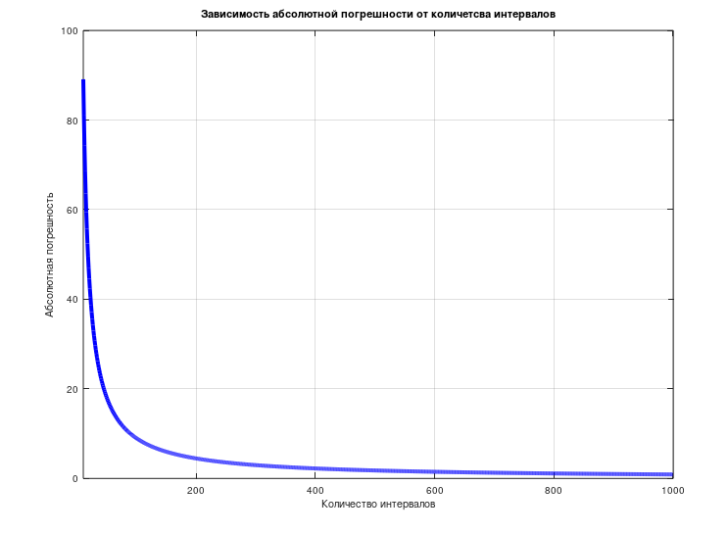
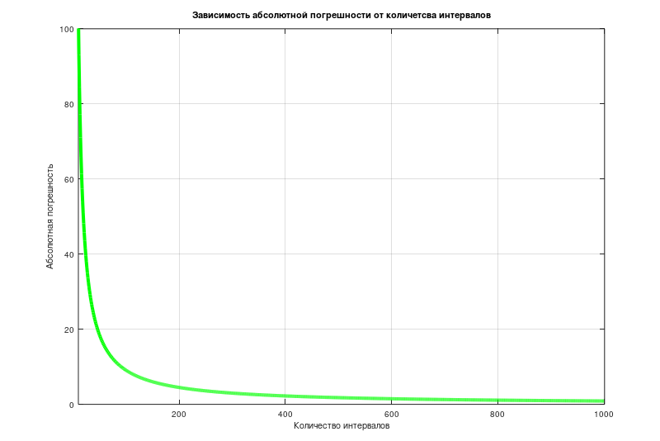
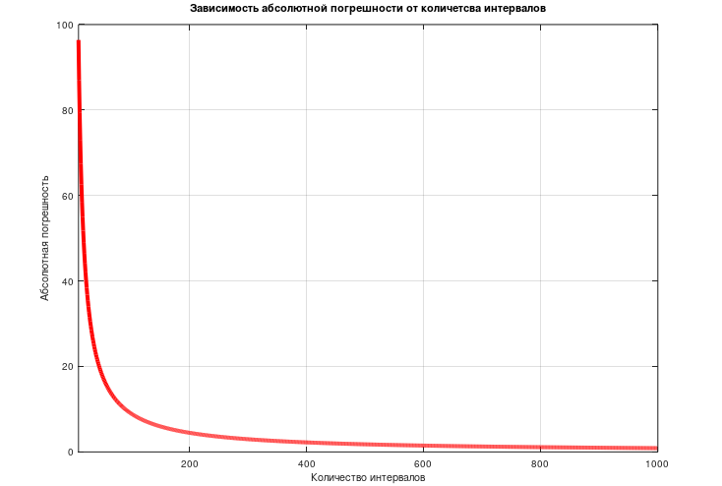
Левые прямоугольники
Правые прямоугольники
Средние прямоугольники

Slide 8
Заключение
Изучил методы численного интегрирования.
Получены знания в сфере сбора, обработки и получения информации.
Изучена среда GNU Octave.
Написаны программы для вычисления интеграл.
Получены знания для работы в Microsoft Excel.
Всё задание на проектную практику было выполнено в полном объёме и в срок.

Slide 9
Спасибо за внимание!

